Slide 1
Kansrekenen (met Python)
Jonas Claes, 6 ICT

Slide 2
Kans als relatieve frequentie
Concrete realiteit omvormen naar ideaal model
Experimenteel vaststellen van ideaal model
Globaal gedrag

Slide 3
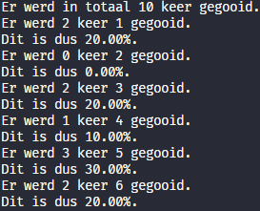
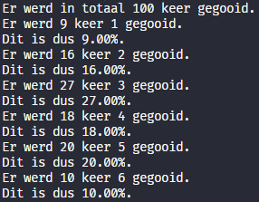
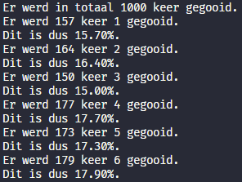
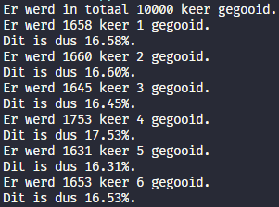
Experiment: dobbelsteen met Python
10 worpen
100 worpen
1000 worpen
10 000 worpen
Conclusie? Meer resultaten → beter ideaal model

